Slide 1



Nossa indústria
presente no seu
dia a dia.
Associação Brasileira da Indústria de Chocolates, Amendoim e Balas

Slide 2

Nossa indústria
presente no seu
dia a dia.
AUDIÊNCIA PÚBLICA
Associação Brasileira da Indústria de Chocolates, Amendoim e Balas

Slide 3
Nossa indústria
presente no seu
dia a dia.
AUDIÊNCIA PÚBLICA
DIREITOS DO CONSUMIDOR E SUSTENTABILIDADE NA PRODUÇÃO DO CACAU E DO CHOCOLATE BRASILEIRO
Associação Brasileira da Indústria de Chocolates, Amendoim e Balas

Slide 4



Nossa indústria
presente no seu
dia a dia.
QUEM SOMOS?
Associação setorial, de âmbito nacional, com mais de 60 anos de existência, responsável pela promoção, proteção e representação de 92% do mercado de chocolates, 62% do mercado de amendoim e 68% do mercado de balas, com parcerias estratégicas consolidadas em todo o setor de alimentos e bebidas.
Abicab 67 anos de história
Associação Brasileira da Indústria de Chocolates, Amendoim e Balas

Slide 5
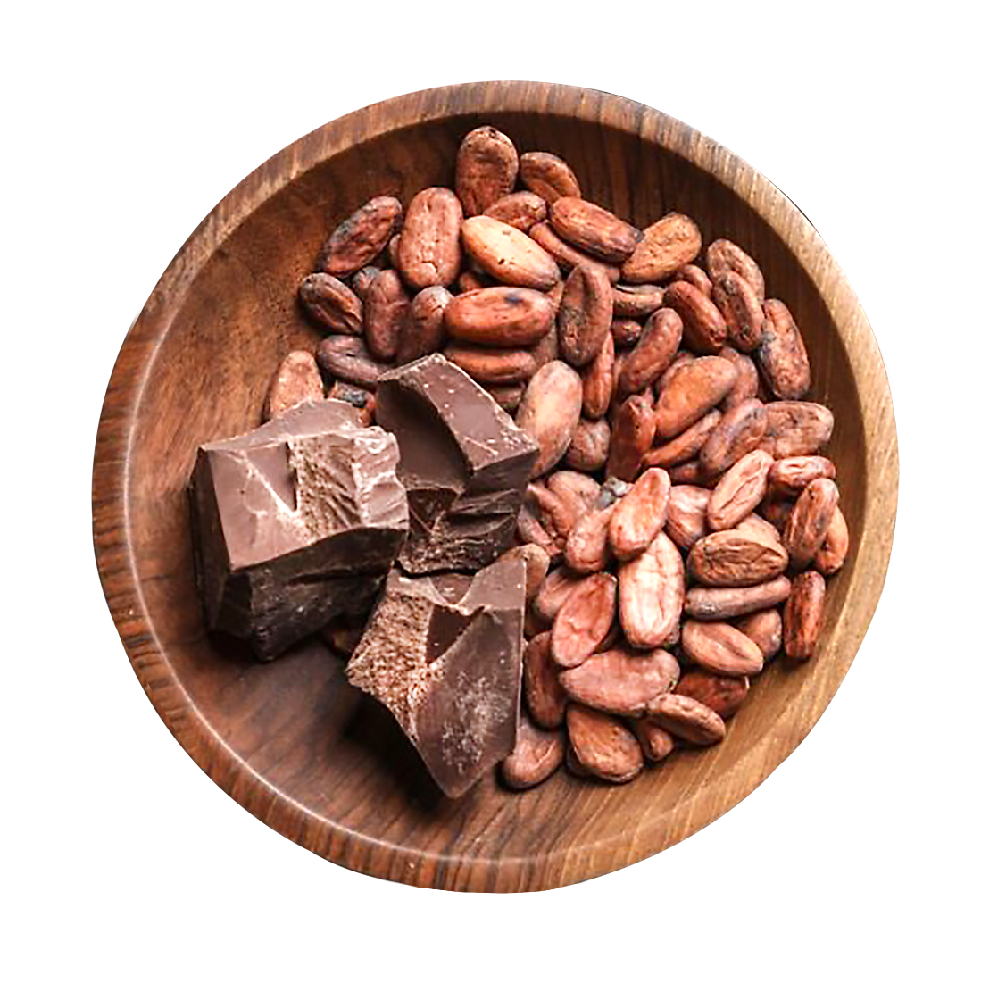
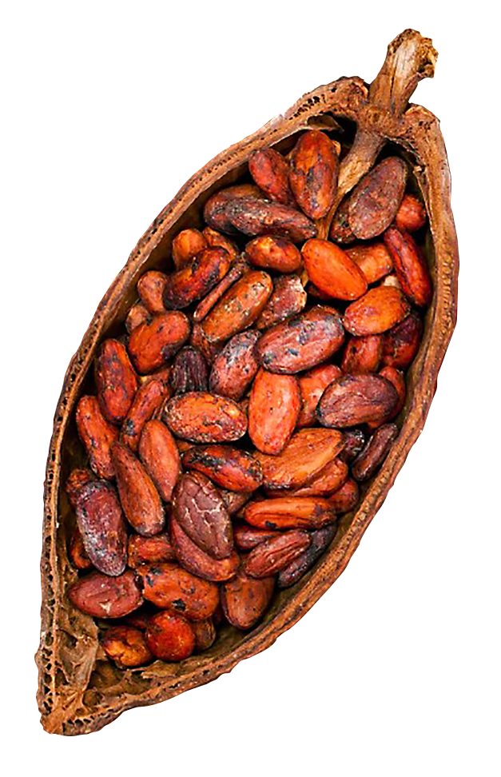

Nossa indústria
presente no seu
dia a dia.
QUEM SOMOS?
Associação setorial, de âmbito nacional, responsável pela promoção, proteção e representação de 92% do mercado de chocolates, 62% do mercado de amendoim e 68% do mercado de balas, com parcerias estratégicas consolidadas em todo o setor de alimentos e bebidas.
Abicab 67 anos de história
Associação Brasileira da Indústria de Chocolates, Amendoim e Balas

Slide 6
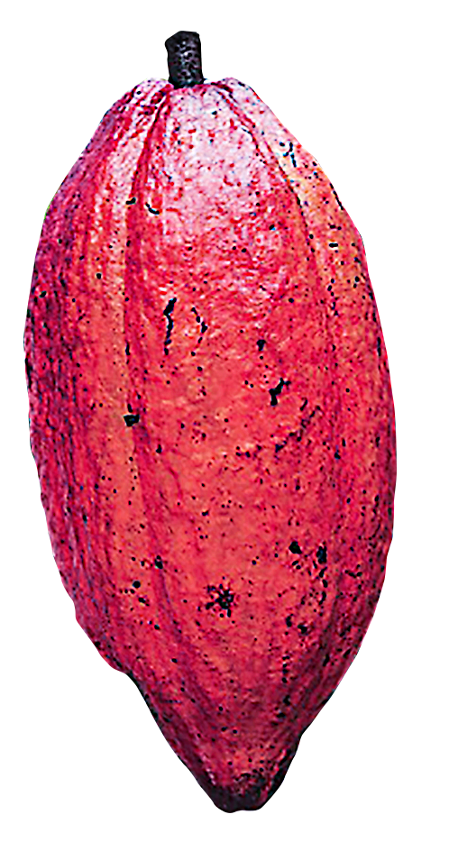

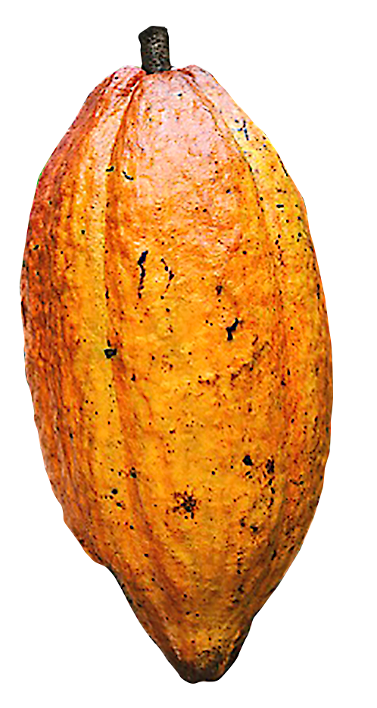
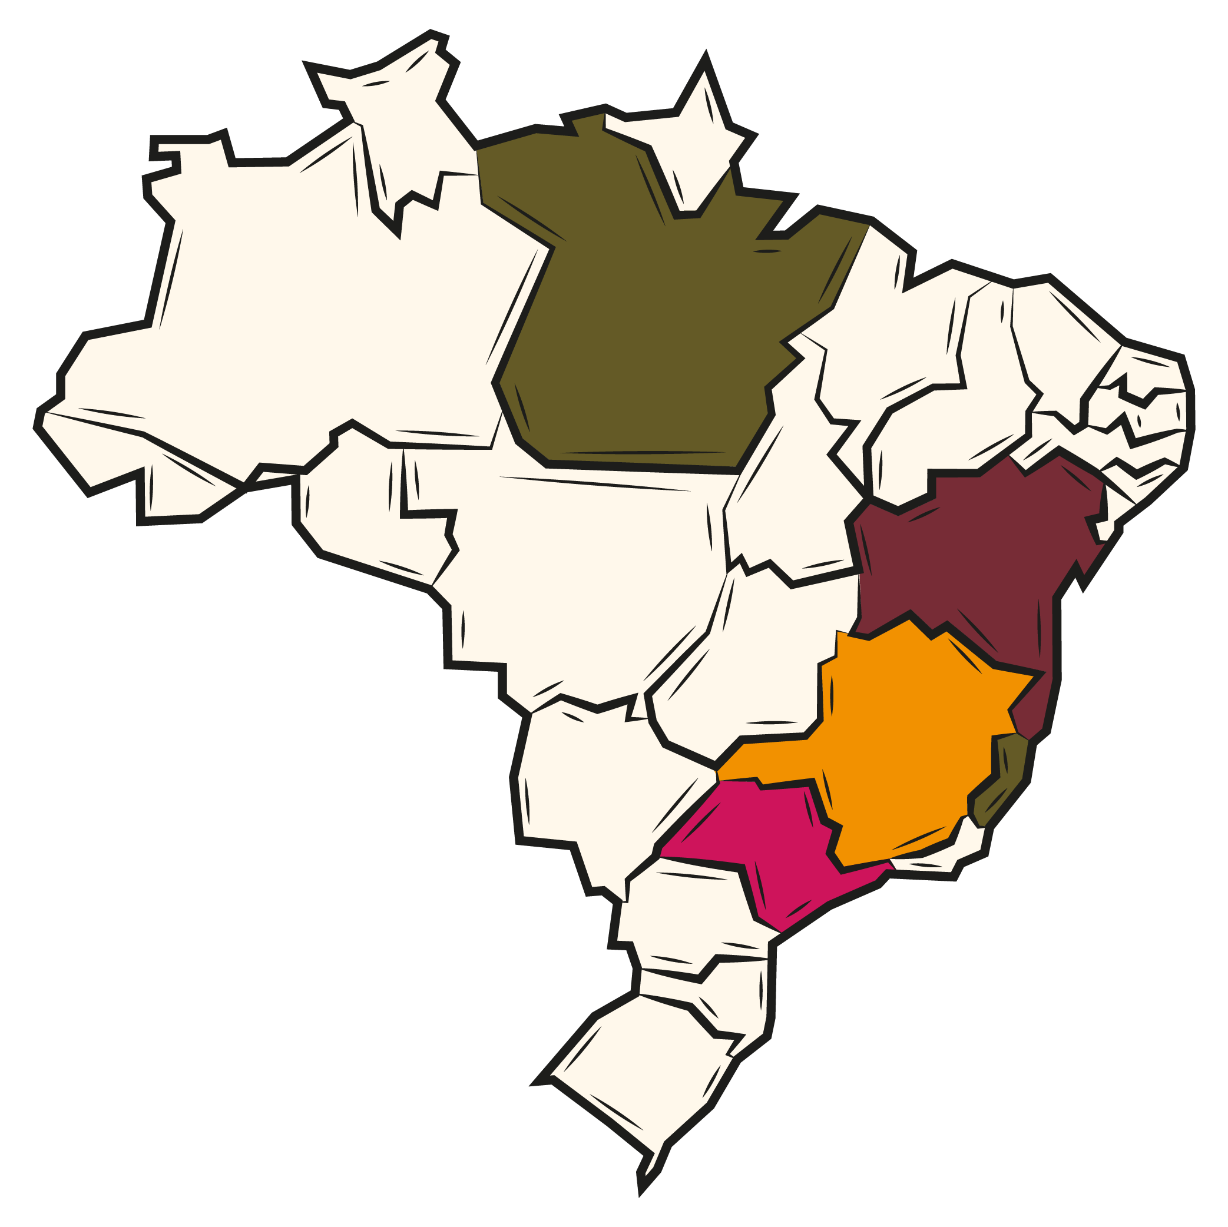
O cenário do Cacau no Brasil
Protagonismo do Brasil no cenário global prejudicado pela crise da vassoura de bruxa nos anos 80
Dependêmcia de importação oriunda de paises Africanos
Baixa produtividade nacional
Sistema baseado em pequenos Produtores com pouco acesso a tecnologia e assistencia tecnica
Pouco acesso a credito em condições apropriadas para subsidiar a cultura de pequenos Produtores
Riscos Sanitários iminentes (Monolíase)

Slide 7

Nossa indústria
presente no seu
dia a dia.
cacau chocolate brasileiro
O cenário do Cacau no Brasil
Protagonismo do Brasil no cenário global prejudicado pela crise da vassoura de bruxa nos anos 80
Dependência de importação oriunda de países africanos
Produtividade nacional sem crescimento significativo nos últimos 5 anos
Sistema baseado em pequenos produtores com pouco acesso a tecnologia e assistência técnica
Pouco acesso a crédito em condições apropriadas para subsidiar a cultura de pequenos produtores
Riscos sanitários iminentes (Monolíase)

Slide 8
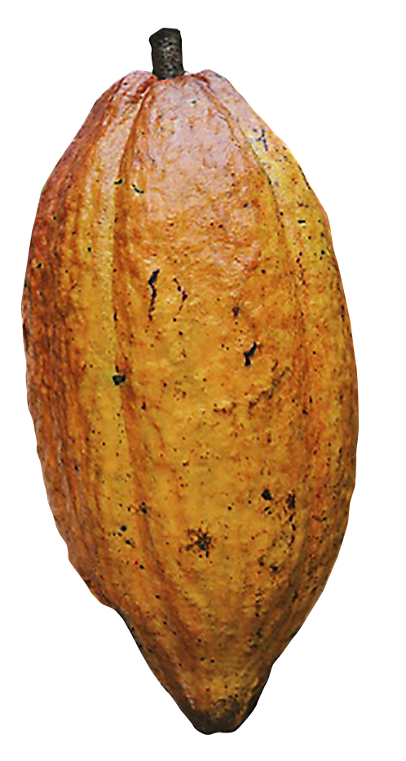
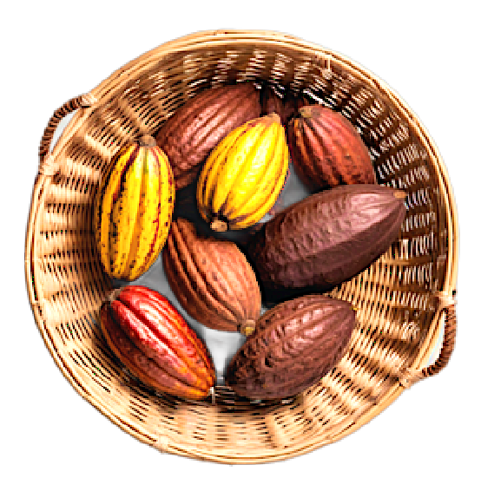
Plano Inova CACAU 2030 (união entre o setor publoco e toda a cadeia produtiva pela sustentabilidade e produtividade)
Consolidação de regiões produtoras no estado do Pará e Espirito Santo.
Desenvolvimento de novas areas produtoras (São Paulo, Zona da mata Mineira)
Restauração do protaginismo do estado da Bahia na produção e produtividade
Demanda crescente e resiliente da industria nacional de Chocolates e Snacks

Slide 9
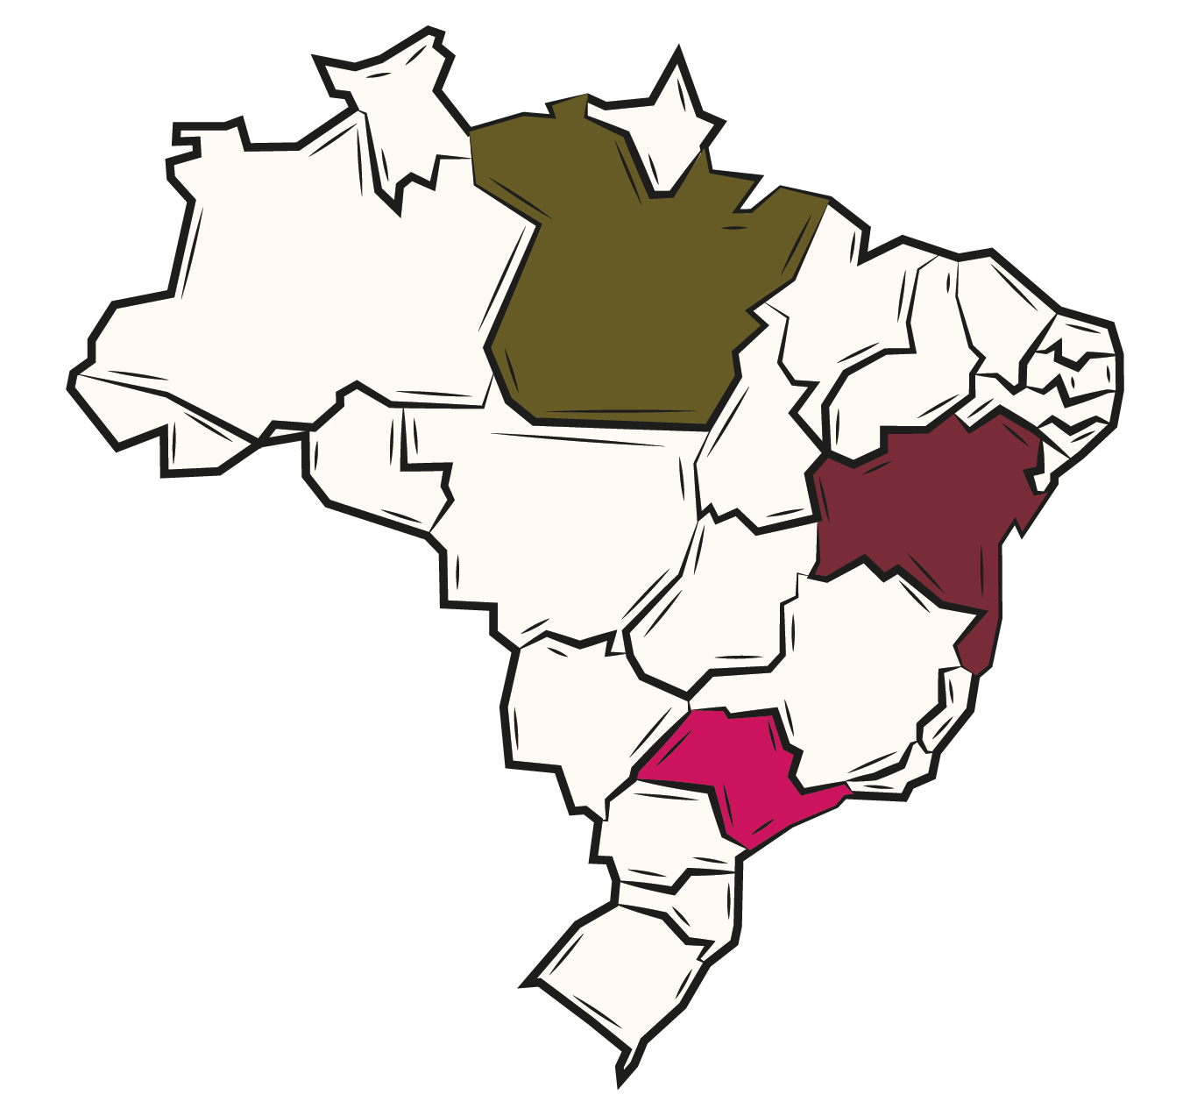
Nossa indústria
presente no seu
dia a dia.
cacau chocolate brasileiro
Agenda positiva para o Cacau nacional
Plano INOVA CACAU 2030 (união entre o setor público e toda a cadeia produtiva, pela sustentabilidade e produtividade)
Consolidação de regiões produtoras no estado do Pará e Espírito Santo
Desenvolvimento de novas áreas produtoras (São Paulo, Zona da Mata Mineira)
Restauração da importância do estado da Bahia na produção e produtividade
Estímulo a uma demanda resiliente e crescente pelos produtos da indústria nacional de Chocolates e Snacks
Materialização da percepção global sobre a capacidade do Brasil frente a outros mercados potenciais

Slide 10

cacau chocolate brasileiro

Slide 11

Nossa indústria
presente no seu
dia a dia.
cacau chocolate brasileiro
A indústria e o mercado nacional de Chocolates & Snacks
Setor composto por empresas multinacionais e locais
Segmento diversificado, contemplando o portfólio tradicional “mainstream” e produtos “bean to bar”
Padrão regulatório e sanitário nacional alinhado às melhores práticas internacionais (Codex Alimentarius, e agências reguladoras internacionais)
Nova rotulagem nutricional (front of Pack) para melhor informar com transparência ao consumidor
Marketing ético, responsável e autorregulado
Diversificação de portfólio, com produtos mais e menos intensos, para preferências variadas e diversas condições de acesso financeiro (setor inclusivo)

Slide 12
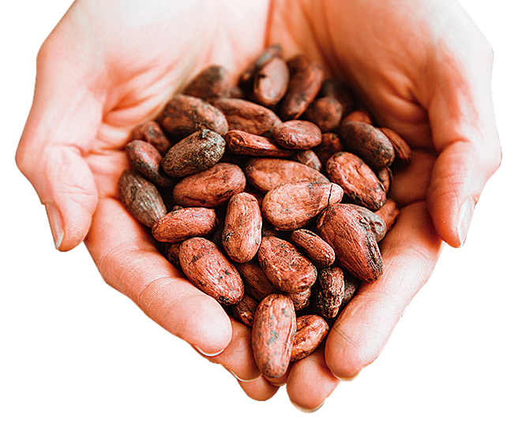
Nossa indústria
presente no seu
dia a dia.
cacau chocolate brasileiro
Uma indústria sólida e com grande potencial de crescimento, inovação e inclusão
Crescimento setorial impulsiona inovação, tecnologia e geração de empregos
Indústria nacional altamente comprometida com agendas ambientais, incluindo redução nas emissões de gases e tratamento de resíduos pós-consumo
Indústria de chocolates e derivados traciona a retomada do protagonismo do agronegócio do cacau
Mercado interno com alto potencial de crescimento/ aumento do consumo per capita (<4kg/ano, muito inferior ao consumo europeu)

Slide 13
Nossa indústria
presente no seu
dia a dia.
cacau chocolate brasileiro
A importância do papel efetivo
e adequado do estado no desenvolvimento do setor
Proteção da condição regulatória vigente, estabelecida pela ANVISA e compatível com o codex alimentarius (adequada para o mercado nacional)
Disponibilidade de crédito para fomentar a evolução tecnológica industrial
Liberdade de operar (preservação de carga tributária adequada sem caráter proibitivo, liberdade publicitária e comercial)
Políticas públicas de incentivo a recuperação e evolução das regiões cacaueiras
Manutenção de ações federais e estaduais para combater a monilíase

Slide 14
Nossa indústria
presente no seu
dia a dia.
OBRIGADO
Associação Brasileira
da Indústria de Chocolates,
Amendoim e Balas

Slide 15
Nossa indústria
presente no seu
dia a dia.
OBRIGADO
Associação Brasileira
da Indústria de Chocolates,
Amendoim e Balas

